Slide 1
Évolution et condition d'équilibre d'un système thermodynamique fermé.
Agregation 2019

Slide 2
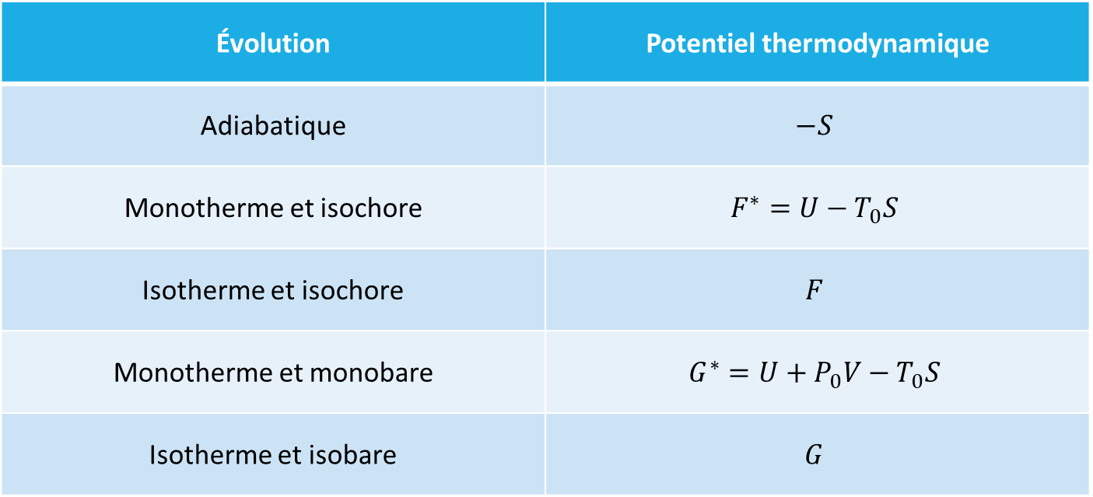
Potentiels thermodynamiques
Évolution | Potentiel thermodynamique
Adiabatique | $$−S$$
Monotherme et isochore | $$F^{∗}=U−T_{0}S$$
Isotherme et isochore | $$F$$
Monotherme et monobare | $$G^{∗}=U+P_{0}V−T_{0}S$$
Isotherme et isobare | $$G$$

Slide 3
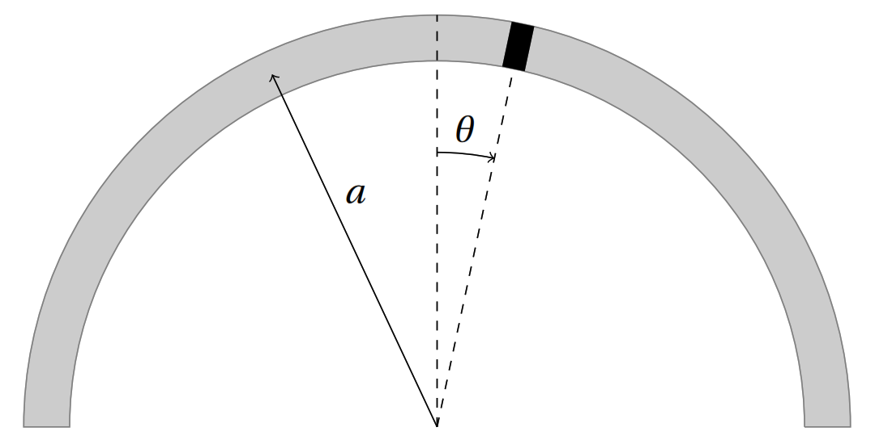
Utilisation des potentiels thermodynamiques

